Slide 1
CHÚA NHẬT PHỤC SINH - C

Slide 2
Ca nhập lễ
Tôi đã sống lại và tôi vẫn còn ở bên Chúa, Chúa đã đặt tay trên mình tôi, sự thông minh của Chúa quá ư huyền diệu – Alleluia.

Slide 3
Bài Ðọc I:
Cv 10, 34a. 37-43
Trích sách Tông đồ Công vụ.
“Chúng tôi đã ăn uống với Người, sau khi Người từ cõi chết sống lại”.

Slide 4
Ðáp Ca: Tv 117, 1-2. 16ab-17. 22-23
Ðây là ngày Chúa đã lập ra, chúng ta hãy mừng rỡ hân hoan về ngày đó.

Slide 5
Bài Ðọc II: Cl 3, 1-4
Trích thư Thánh Phaolô Tông đồ gửi tín hữu Côlôxê.
“Anh em hãy tìm những sự trên trời, nơi Ðức Kitô ngự”.

Slide 6
Ca Tiếp Liên

Slide 7
Alleluia: 1 Cr 5, 7b-8a
Alleluia, alleluia! - Lễ Vượt Qua của chúng ta là Ðức Kitô đã hiến tế vậy chúng ta hãy mừng lễ trong Chúa. - Alleluia

Slide 8
PHÚC ÂM: Ga 20, 1-10

Slide 9
Lời nguyện tín hữu

Slide 10
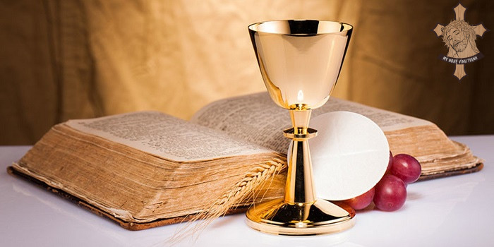
DÂNG LỄ

Slide 11
Ca hiệp lễ
Chiên Vượt qua của chúng ta là Đức Kitô đã hiến tế, vì thế chúng ta hãy mừng lễ với bánh không men tinh tuyền và chân chính – Alleluia.

Slide 12
CHÚA NHẬT PHỤC SINH - C

